Slide 1



Das Konzept „Leadership Principles“ als Grundlage für die Förderung von eigenverantwortlichem Handeln

Slide 2
In der Arbeitswelt heben die Unternehmen zunehmend die Eigenverantwortung der Mitarbeitenden für die einzelnen Arbeitsprozesse hervor. Mit Hilfe sogenannter Leadership Principles werden die einzelnen Personen konkret u.a. dazu aufgefordert, Verantwortung zu übernehmen, vertrauensvoll miteinander zu arbeiten, Meinungen offen auszudrücken, zielorientiert mit Ressourcen umzugehen oder frist- und qualitätsgerecht Ergebnisse zu liefern.
Leadership Principles

Slide 3
Entsprechend den Vorgaben aus dem LehrplanPLUS für die Mittelschule lässt sich dieser Ansatz auch und besonders in die schulische Arbeit übertragen. Eigenverantwortung ist eine Alltagskompetenz, zu deren Ausbildung die Schule einen wesentlichen Beitrag leisten kann.
Leadership Principles

Slide 4
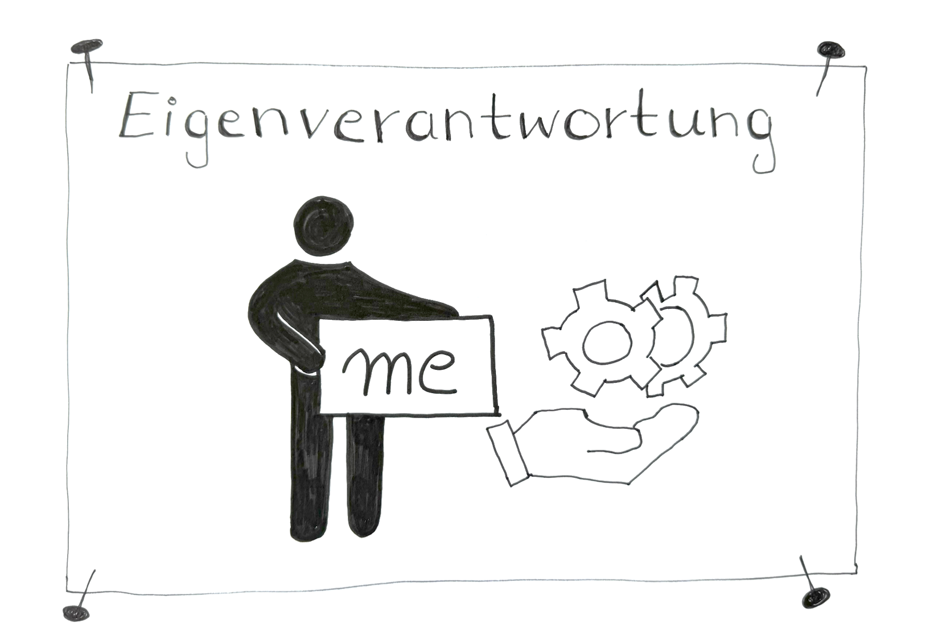
Zentrales Element bildet der Punkt Eigenverantwortung. Mit den Lernenden wird ganz deutlich herausgearbeitet, dass sie Verantwortung für ihr eigenes Handeln übernehmen, und damit auch für Gelingen und Scheitern.
Leadership Principles

Slide 5
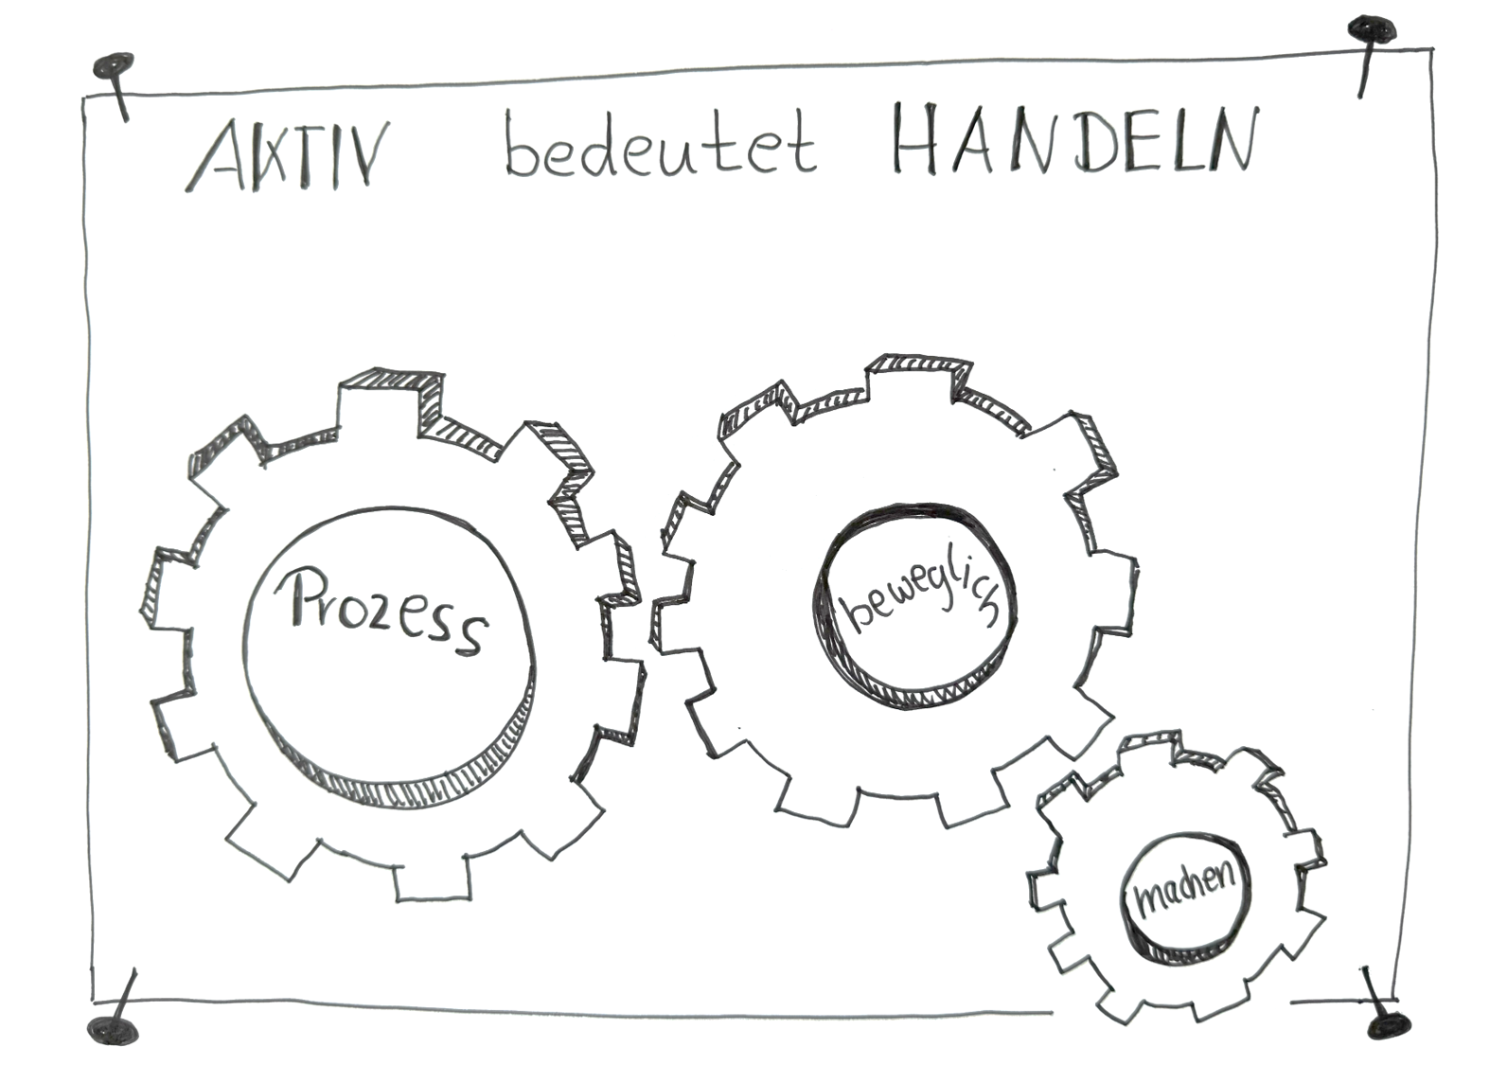
Ein erster wichtiger (Selbst-) Führungsgrundsatz lautet deshalb auch aktiv handeln. Die Lernenden bereiten sich nicht nur eigenverantwortlich auf den Unterricht vor oder engagieren sich für Klasse. Vielmehr fragen sie aktiv nach wenn sie etwas nicht verstehen, suchen aber auch selbst nach Lösungen.
Leadership Principles

Slide 6

Ebenfalls wird der verantwortungsvolle Umgang mit Arbeitsmitteln deutlich hervorgehoben. Nicht nur was die Arbeitsmittel seitens der Schule anbelangt, sondern auch und besonders die Ordnung am Platz.
Leadership Principles

Slide 7
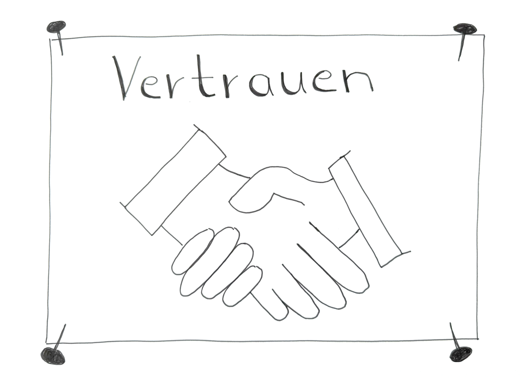
Anhand des Führungsprinzips Vertrauen und Respekt wird das Verhalten auch am respektvollen Umgang mit anderen und deren Unterstützung ausgerichtet.
Die Lernenden können ihr Leistungspotenzial vor allem dann ausschöpfen, wenn sie das Vertrauen ihres Umfelds, also den Lehrkräften, Mitschülerinnen und Mitschülern spüren.
Eine Atmosphäre aus Vertrauen und der gegenseitigen Wertschätzung kann Schülerinnen und Schüler unterstützen, eigenverantwortlich zu handeln und Herausforderungen selbst zu meistern.
Leadership Principles

Slide 8
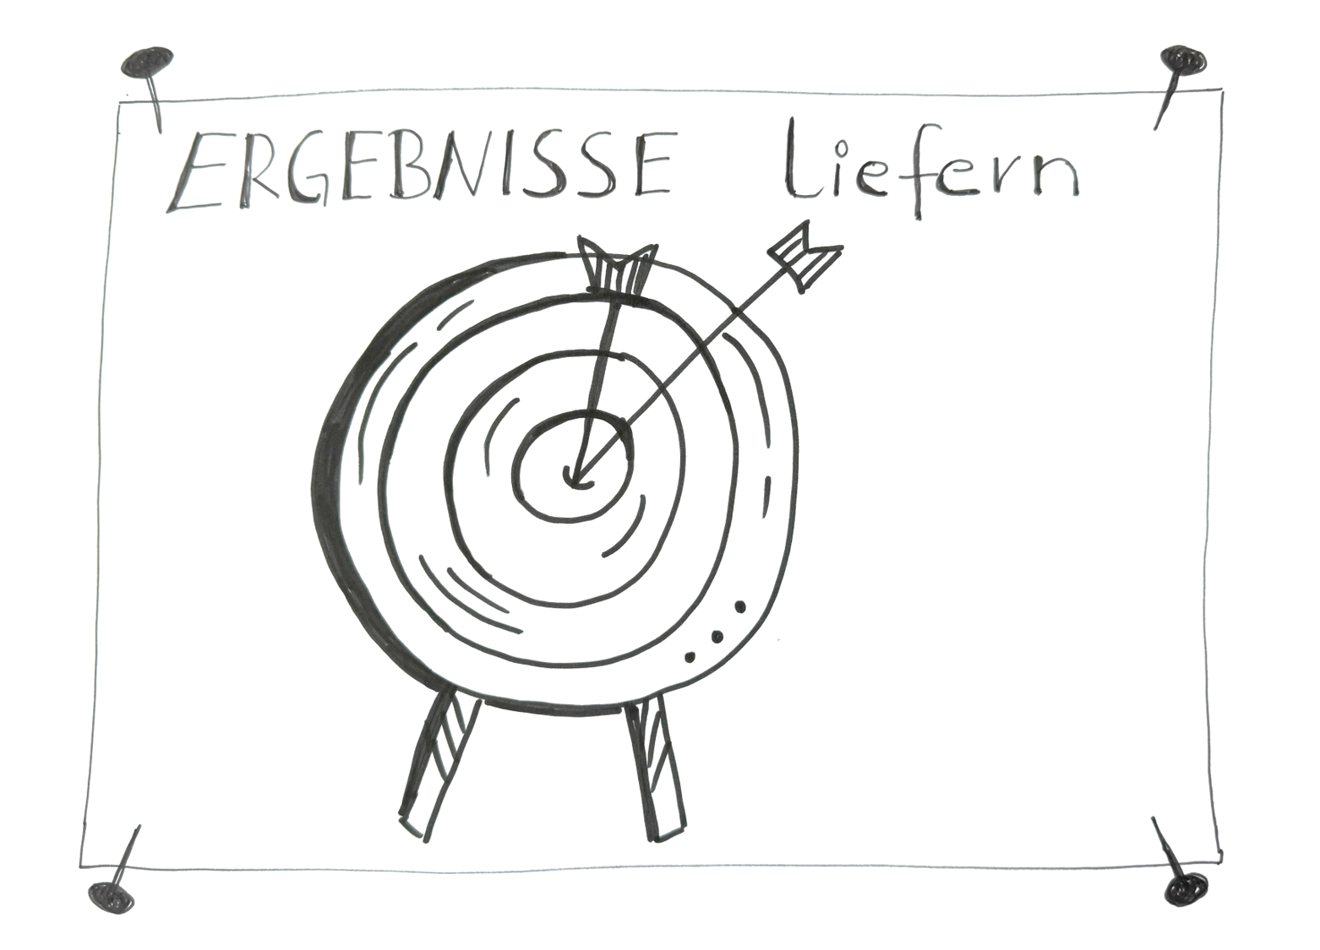
Schlussendlich wird den Lernenden die Notwendigkeit zur fristgerechten und ordentlichen Abgabe von Ergebnissen verdeutlicht.
Natürlich bedarf die Umsetzung dieses Ansatzes eine gezielte Einführung und Übung, und ohne Zweifel ist eigenverantwortliches Arbeiten gerade am Anfang ein kontinuierlicher sowie zeitintensiver Prozess. Er wird sich aber langfristig auch durch die Reduktion von Unterrichtsstörungen positiv auf die Lehrerarbeit auswirken.
Leadership Principles

